Slide 1
Анализ проекта на языке Си
Существует ряд инструментов для анализа исходного кода на Си : ncc, Coverity prevent, pmccabe, klocwork, Rhapsody.
И вспомогательные пакеты : dia, autodia, zgrviewer, codeviz и др.

Slide 2
Информационное обеспечение ИО
Важная часть поддержки проекта это информационное программное обеспечение. Такое как база знаний.
На сайте
http://106.109.9.71/wiki/index.php/Main_Page
в группе SWL-DTV собраны рецепты использования различных инструментах. Использован движёк МедиаВики.
В эту базу знаний была добавлена необходимая информация.
http://106.109.9.71/wiki/index.php/Ncc
Желательно дополнить эту информацию хранилищем архивов типа FTP или каталог на сервере ПО - \\aardvark

Slide 3
Cтатический анализ кода на Си
Анализ кода
И создание моделей
Можно делать на первом этапе.
На следующем этапе мы помещаем всю информацию в Базу Данных.
БД позволяет делать гибкие запросы и собрать статистику по коду. Например — количество функций, вызовов из функций, сегментацию кода и т.д.

Slide 4
Статический анализ элементов ядра Linux
Чтобы использовать Coverity prevent для анализа кода части ядра Линукс необходимо:
Настроить минимальную конфигурацию ядра Linux без модулей.
Опционально : убрать флаги оптимизации и включить отладочную информацию в код ядра.
Предварительно собрать ядро.
Удалить объектные файлы в местах анализа кода.
Отредактировать файл настройки Coverity prevent. В частности отменить команду make clean.

Slide 5
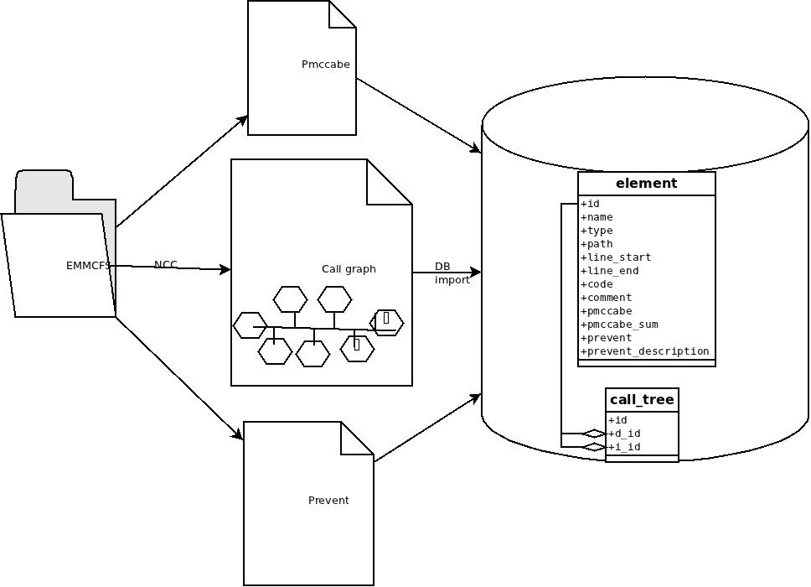
Заполнение БД.
Всё заполнение БД делается регулярными скриптами на языке Python (который является стандартом в отрасли S\W)
База данных конвертируется в модель и обратно автоматически.

Slide 6
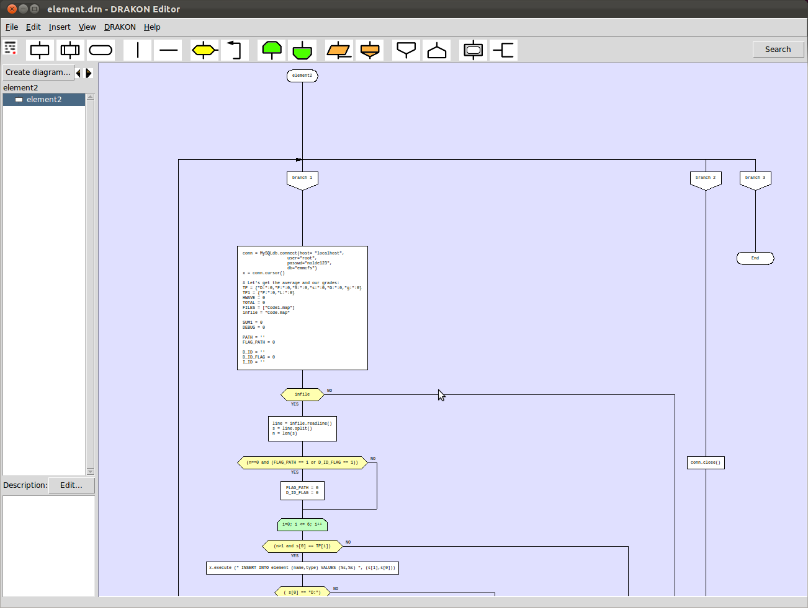
Модели для скриптов БД
Был использован мета-графический язык Drakon для создания алгоритма скрипта и последующей генерации кода на Python или нескольких других языков С, С++, Java, Tcl.

Slide 7
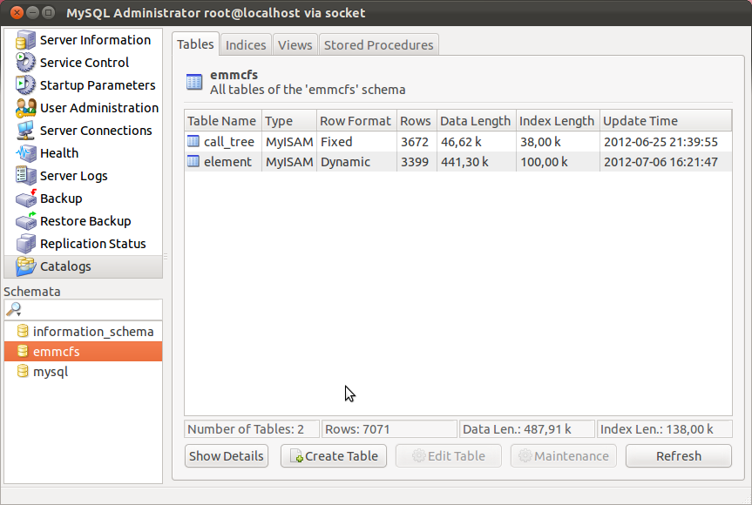
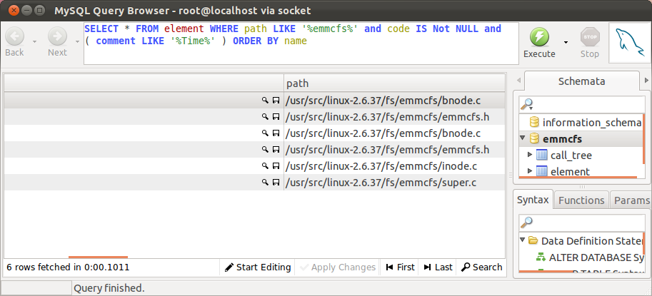
Анализ БД
Используются прикладные программы: MySQL Admin, Query Browser
Для фильтрации данных используются SQL запросы:
SELECT * FROM element WHERE path LIKE '%emmcfs%' and code IS Not NULL and ( comment LIKE '%Time%' ) ORDER BY name

Slide 8
Анализ архитектуры проекта
Мною разработан алгоритм, выделения типа функций.
Я выделяю 7 уровней:
Classification functions by the following features:
1. The object.
2. Upgrade to the states. Finite State Machine(FSM).
3. To implement the switching functions / equalization / branching.
4. To implement the function parser (parsing) / compilation.
5. By field of memory and the physical devices.
6. By time intervals.
7. On the search function / insert data into the repository.

Slide 9
Два дополнительных уровня:
8. Along the route objectives. Target way.
9. By the user and planned processes. The sensitivity analysis.
Благодаря разбиению всех функций на уровни можно проанализировать не достаточное разбиение функций на под- функции. И вплотную подойти к автоматической генерации тестов для всех функций.

Slide 10
Результаты анализа
В результате анализа каждой функции в отдельности в контексте Call graph удалось выделить 12 наиболее усложнённых функций.
Именно в этих функциях были впоследствии найдены ошибки программой Coverity prevent и высокий индекс cyclomatic complexity by pmccabe.

Slide 11
Дальнейшая работа
Предлагаю помещать в БД результаты динамического анализа кода, фиксировать ошибки по утечке памяти (duma-dml).
Так же сохранять в БД модели отдельных функций и целых модулей.
Создать в перспективе автоматизированный интегрирующий инструмент, который автоматизирует работу с общепринятыми программами для тестирования и стандартизует цикл производства и верификации S\W проектов.

